Slide 1
Раздел краткосрочного плана
Укрепление организма через гимнастику

Slide 2
Тема урока
Изучение различных действий в пространстве и на полу
Обучение технике прыжка через козла «Ноги врозь в ширину»

Slide 3
Цель обучения, которые достигаются на данном уроке
5.2.5.6. Уметь демонстрировать правильную технику отталкивания двумя ногами от мостика и преодоления гимнастического снаряда

Slide 4
Цель урока
Энергичный разбег и сильный толчок руками.
Приземление, улучшать собственные умения и умения других для улучшения выполнения двигательных действий.

Slide 5
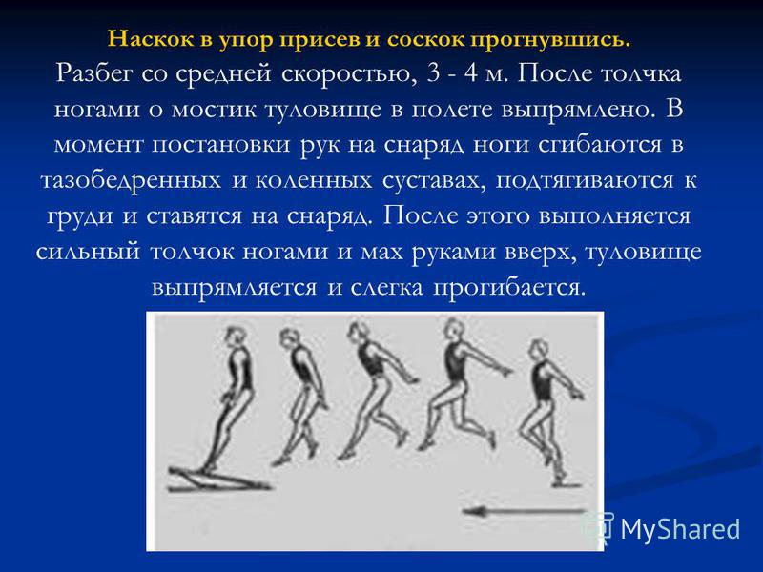
Энергичный разбег и сильный толчок руками.

Slide 6
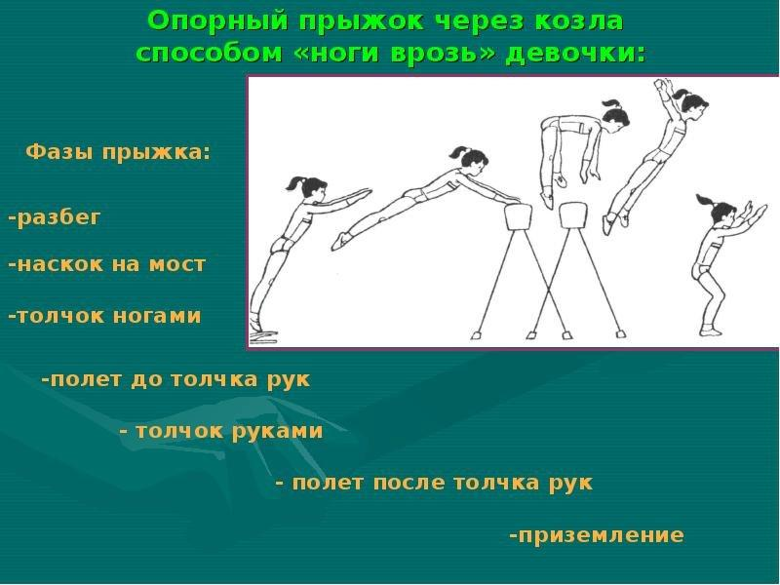
Активные методы

Slide 7
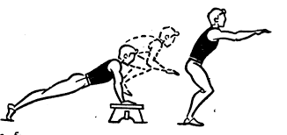
Подводящие упражнения
Упражнение на гимнастической скамейке

Slide 8
Дифференциация
1) учитывать, в первую очередь, уровень физического развития, физической и двигательной подготовленности школьников, как наиболее объективные признака проявления
особенностей учащихся;
2) при проведении занятий физическими упражнениями интерпретировать программу физического воспитания с учетом реальных возможностей занимающихся;
3) осуществлять планирование материала программы физического воспитания, дифференцируя его с учётом особенностей различных групп занимающихся;
4) нормативные требования для учащихся сдвинуть в сторону реальных возможностей учеников и оценивать динамику в развитии физических качеств;
5) иметь в виду, что дифференцированный подход является ступенькой к индивидуализации физического воспитания школьников.

Slide 9
На основании вышеизложенного мы можем заменить одно задание другим:
для сильного ученика усложнить
для слабого ученика облегчить

Slide 10
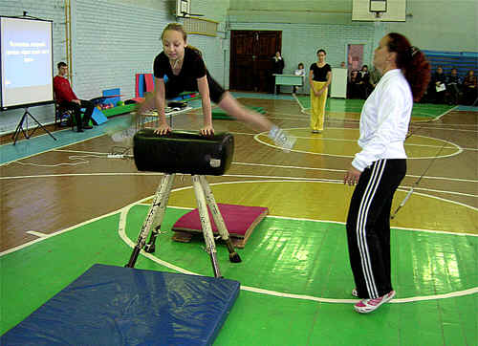
Критерии оценивания
(формативное)
оценивание происходит по правильности выполнения упражнения ( разбег, наскок на мостик, отталкивание ногами, полет и касание снаряд руками, приземление)

Slide 11


